Slide 1



人教版 数学 九年级 上册
24.2 点和圆、直线和圆的
位置关系
24.2.2 直线和圆的位置关系
第一课时
第二课时
第三课时

Slide 2
第一课时
直线和圆的位置关系
返回

Slide 3
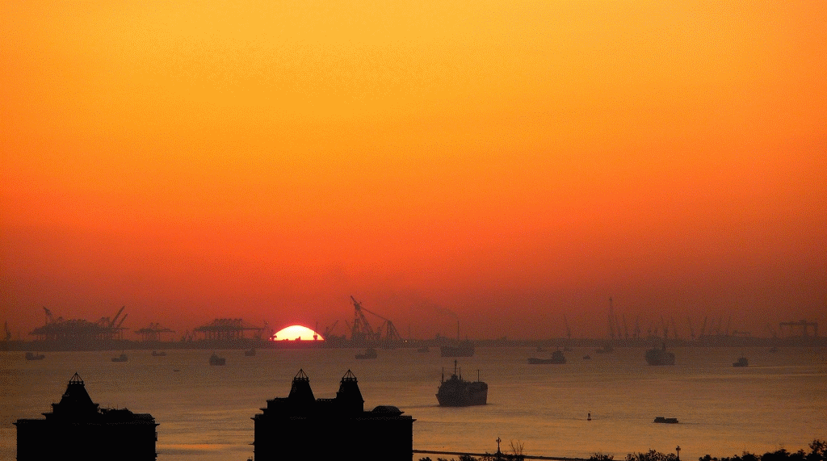
导入新知
如图，在太阳升起的过程中，太阳和地平线会有几种位置关系？我们
把太阳看作一个圆，
地平线看作一条直线，
由此你能得出直线和
圆的位置关系吗？

Slide 4
素养目标
2. 会从公共点的个数或d和r的数量关系判定直线和圆的位置关系.
1. 知道直线和圆的位置关系及有关概念.

Slide 5

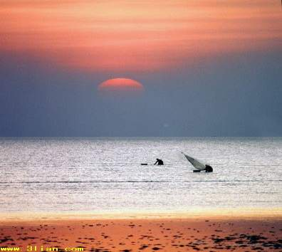

探究新知
知识点 1
用公共点个数判断直线与圆的位置关系
问题1 如果我们把太阳看成一个圆，地平线看成一条直线，那你能根据直线和圆的公共点个数想象一下，直线和圆有几种位置关系吗？

Slide 6
探究新知
问题2 如图，在纸上画一条直线 l，把钥匙环看作一个圆，在纸上移动钥匙环，你能发现在钥匙环移动的过程中，它与直线l的公共点的个数吗？

Slide 7
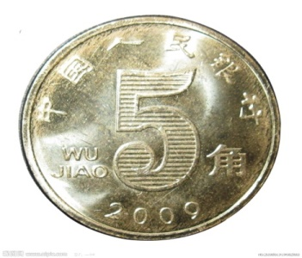

探究新知
问题3 请同学在纸上画一条直线l，把硬币的边缘看作圆，在纸上移动硬币，你能发现直线和圆的公共点个数的变化情况吗？公共点个数最少时有几个？最多时有几个？
0
2
●
●
●
l

Slide 8
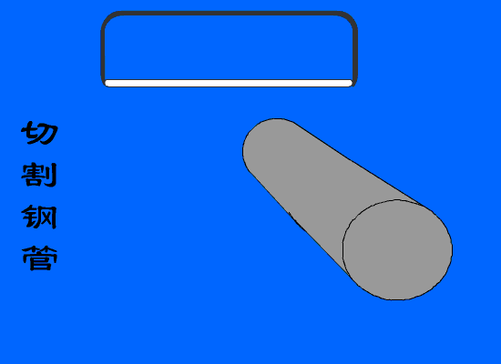
探究新知

Slide 9
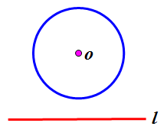
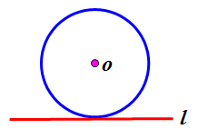
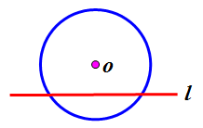
探究新知
填一填
直线与圆的 位置关系
图形
公共点个数
公共点名称
直线名称
相离
相切
相交
0个
1个
2个
切点
交点
切线
位置关系
公共点个数

Slide 10
探究新知
直线和圆有唯一的公共点（即直线和圆相切）时，这条直线叫做圆的切线（如图直线l），这个唯一的公共点叫做切点（如图点A）.
O
l
A

Slide 11
探究新知
练一练：判断正误。
（1）直线与圆最多有两个公共点.
（2）若直线与圆相交，则直线上的点都在圆上.
（3）若A是⊙O上一点，则直线AB与⊙O相切.
（4）若C为⊙O外一点，则过点C的直线与⊙O相交或相离.
（5）直线a 和⊙O有公共点，则直线a与⊙O相交.
√
×
×
×
×

Slide 12
探究新知
知识点 2
用数量关系判断直线与圆的位置关系
问题1 同学们用直尺在圆上移动的过程中，除了发现公共点的个数发生了变化外，还发现有什么量也在改变？它与圆的半径有什么样的数量关系呢？
知识链接：
点到直线的距离是指从直线外一点（A）到直线（l）的垂线段（OA）的长度.
A
l
O

Slide 13
探究新知
问题2 怎样用d(圆心与直线的距离)来判别直线与圆的位置关系呢？
O
根据直线和圆相交、相切、相离的定义：
d
d＜r；
直线和⊙O相交
d＞r；
直线和⊙O相离
d = r.
直线和⊙O相切

Slide 14
探究新知
活动根据直线和圆相切的定义，经过点A用直尺近似地画出⊙O的切线.
A
·
O

Slide 15
探究新知
合作探究
要
点
归
纳
（用圆心O到直线的距离d与圆的半径r的关系来区分）
o
o
o
r
d
r
r
d
d
∟
∟
直线和圆相交
d< r
两个
直线和圆相切
d= r
一个
直线和圆相离
d> r
0个
数形结合：
位置关系
数量关系
公共点个数

Slide 16
探究新知
素养考点
利用r和d的大小关系识别直线与圆的位置关系
例1 在Rt△ABC中，∠C=90°，AC=3cm，BC=4cm，以C为圆心，r为半径的圆与AB有怎样的位置关系？为什么？
(1) r=2cm；(2) r=2.4cm； (3) r=3cm．
B
分析：要了解AB与⊙C的位置关系，只要知道圆心C到AB的距离d与r的关系．已知r，只需求出C到AB的距离d.
4
D
C
A
3

Slide 17
探究新知
解：过C作CD⊥AB，垂足为D.
记住：斜边上的高等于两直角边的乘积除以斜边.
在△ABC中，
AB=
5.
B
根据三角形的面积公式有
4
d
D
∴
C
A
3
即圆心C到AB的距离d=2.4cm.
所以 (1)当r=2cm时,
有d >r,
因此⊙C和AB相离.

Slide 18
探究新知
B
（2）当r=2.4cm时,有d=r.
d
4
因此⊙C和AB相切.
D
C
A
3
B
（3）当r=3cm时，有d<r，
因此，⊙C和AB相交.
4
D
d
C
A
3

Slide 19

巩固练习
1. Rt△ABC,∠C=90°AC=3cm，BC=4cm，以C为圆心画圆，当半径r为何值时，圆C与直线AB没有公共点？
B
解:
当0cm＜r＜2.4cm或r＞4cm时,
⊙C与线段AB没有公共点.
5
4
D
C
A
A
3

Slide 20
巩固练习
2. Rt△ABC,∠C=90，AC=3cm，BC=4cm，以C为圆心画圆，当半径r为何值时，圆C与线段AB有一个公共点？当半径r为何值时，圆C与线段AB有两个公共点？
B
解:
当r=2.4cm或3cm ＜r≤4cm时,⊙C与线段AB有一个公共点.
5
4
当2.4cm＜r≤3cm 时,⊙C与线段AB有两公共点.
D
C
A
A
3

Slide 21
巩固练习
3. 圆的直径是13cm，如果直线与圆心的距离分别是 （1）4.5cm ；（2） 6.5cm ；（3） 8cm；
那么直线与圆分别是什么位置关系？ 有几个公共点？
·
·
·
6.5cm
6.5cm
O
6.5cm
O
O
d=4.5cm
d=6.5cm
d=8cm
A
M
B
N
D
解:（1） 圆心距d=4.5cm＜ r = 6.5cm 直线与圆相交，
有两个公共点；
（2）圆心距d=6.5cm = r = 6.5cm 直线与圆相切，
有一个公共点；
（3）圆心距 d=8cm＞r = 6.5cm 直线与圆相离，
没有公共点.

Slide 22
探究新知
例2 如图，Rt△ABC的斜边AB=10cm,∠A=30°.
以点C为圆心，当半径为多少时，AB与☉C相切？
解：过点C作边AB上的高CD.
C
∵∠A=30°，AB=10cm,
B
D
A
在Rt△BCD中，有
当半径为 时，AB与☉C相切.

Slide 23
巩固练习
4. 如图，已知∠AOB=300，M为OB上一点，且 OM=5cm，以M为圆心、r为半径的圆与直线OA 有怎样的位置关系？为什么？
A
(1) r=2cm
答案： (1)相离
D
．
(2) r=4cm
(2)相交
O
Ｍ
B
(3) r=2.5cm
(3)相切

Slide 24
巩固练习
连接中考
1.已知⊙O的半径为5cm，圆心O到直线l的距离为5cm，则直线l与⊙O的位置关系为（ ）
  A．相交 B．相切
  C．相离 D．无法确定
B

Slide 25
巩固练习
连接中考
连接中考
2.已知直线y=kx（k≠0）经过点（12，﹣5），将直线向上平移m（m＞0）个单位，若平移后得到的直线与半径为6的⊙O相交（点O为坐标原点），则m的取值范围为 ．

Slide 26
课堂检测
基础巩固题
1.看图判断直线l与☉O的位置关系？
(1)
(2)
(3)
.O
.O
.O
相离
相交
相切
(4)
(5)
注意：直线是可以无限延伸的．
.O
.O
?
相交
相交

Slide 27
课堂检测
基础巩固题
2．直线和圆相交，圆的半径为r, 且圆心到直线的距离为5，则有（ ）
A. r < 5 B. r > 5 C. r = 5 D. r ≥ 5
B
3. ☉O的最大弦长为8，若圆心O到直线l的距离为d=5，则直线l与☉O .
相离

Slide 28
课堂检测
基础巩固题
4. ☉O的半径为5,直线l上的一点到圆心O的距离是5，则直线l与☉O的位置关系是（ ）
A. 相交或相切 B. 相交或相离
C. 相切或相离 D. 上三种情况都有可能
A

Slide 29
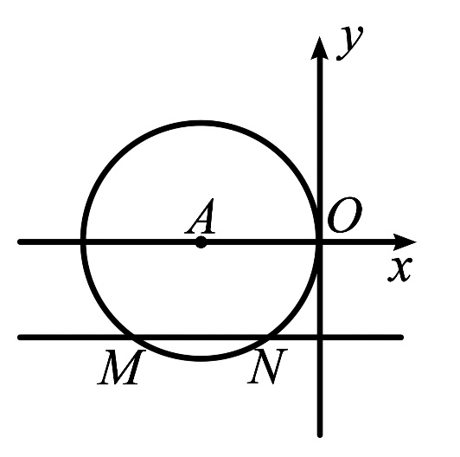
课堂检测
能力提升题
如图，在平面直角坐标系中，⊙A与y轴相切于原点O，平行于x轴的直线交⊙A于M、N两点．若点M的坐标是(－4，－2)，则点N的坐标为( )
A．(－1，－2) B．(1，2)
C．(－1.5，－2) D．(1.5，－2)
A

Slide 30
课堂检测
拓广探索题
已知☉O的半径r=7cm,直线l₁ // l₂,且l₁与☉O相切,圆心O到l₂的距离为9cm.求l₁与l₂的距离.
解：（1） l₂与l₁在圆的同一侧：
m=9-7=2 cm
A
B
o
（2）l₂与l₁在圆的两侧：
m=9+7=16 cm
C
l₂
l₁
l₂

Slide 31
课堂小结
相离
定义
相切
相交
相离:0个;相切：1个;
相交：2个
直线与圆的位置关系
公共点的个数
性质
相离:d>r;相切:d=r
相交:d<r
d与r的数量关系
定义法
0个：相离；1个：相切；2个：相交
判定
d>r：相离;d=r:相切
d<r：相交
性质法

Slide 32
第二课时
切线的判定及性质
返回

Slide 33
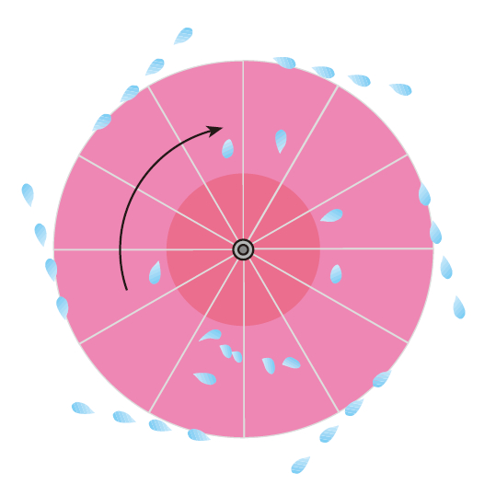
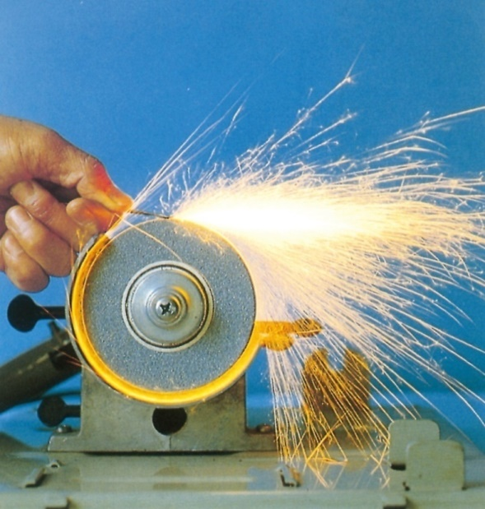
导入新知
转动雨伞时飞出的雨滴，用砂轮磨刀时擦出的火花，都是沿着什么方向飞出的？
都是沿着圆的切线的方向飞出的．

Slide 34
素养目标
3. 能运用圆的切线的判定定理和性质定理解决问题.
2. 理解并掌握圆的切线的判定定理及性质定理.
1. 会判定一条直线是否是圆的切线并会过圆上一点作圆的切线.

Slide 35
探究新知
知识点 1
切线的判定定理
直线 l 和⊙O有什么位置关系?
如图，在⊙O中经过半径OA的外端点A作直线l⊥OA,则圆心O到直线 l 的距离是多少？
o
l
A
这时圆心O到直线 l 的距离就是⊙O的半径．
由d=r 直线 l 是⊙O的切线．

Slide 36
探究新知
问题：已知圆O上一点A，怎样根据圆的切线定义过点A作圆O的切线？
B
观察：（1） 圆心O到直线AB的距离和圆的半径有什么数量关系?
（2）二者位置有什么关系？为什么？
A
O
C

Slide 37
探究新知
切线的判定定理
经过半径的外端并且垂直于这条半径的直线是圆的切线.
B
Ｏ
A
O
应用格式
OA为⊙O的半径
C
BC为⊙O的切线
BC ⊥ OA于A

Slide 38
探究新知
下列各直线是不是圆的切线？如果不是，请说明为什么？
O.
O.
O
A
A
A
B
(1)
(2)
(3)
(1)不是，因为没有垂直.
(2),(3)不是，因为没有经过半径的外端点A.
注意
在切线的判定定理中，“经过半径的外端”和“垂直于这条半径”，两个条件缺一不可，否则就不是圆的切线.

Slide 39
探究新知
要
点
归
纳
判断一条直线是一个圆的切线有三个方法：
1.定义法：直线和圆只有一个公共点时，我们说这条直线是圆的切线;
l
2.数量关系法：圆心到这条直线的距离等于半径(即d=r)时，直线与圆相切；
r
d
l
O
3.判定定理：经过半径的外端且垂直于这条半径的直线是圆的切线.
l
A

Slide 40
探究新知
素养考点 1
通过证明角是90°判断圆的切线
B
例1 如图,∠ABC=45°，直线AB是☉O上的直径，点A,且AB=AC.
求证：AC是☉O的切线.
O
A
C
分析：直线AC经过半径的一端，因此只要证OA垂直于AB即可.
证明： ∵AB=AC，∠ABC＝45°，
∴∠ACB＝∠ABC＝45°.
∴∠BAC=180°-∠ABC- ∠ACB=90°.
∵AB是☉O的直径，
∴ AC是☉O的切线.

Slide 41
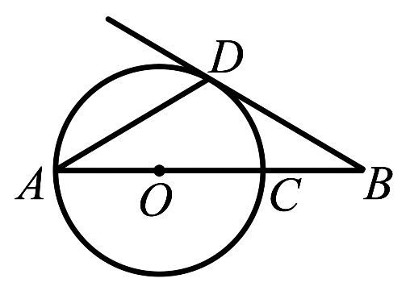
巩固练习
1. 如图 所示，线段 AB 经过圆心 O，交⊙O 于点 A、C，∠BAD＝∠B＝30°，边 BD 交圆于点 D.BD 是⊙O 的切线吗？为什么？
解：BD 是⊙O 的切线．
连接 OD, ∵OD＝OA，∠A＝30°，
∴∠DOB＝60°.
∵∠B＝30°，∴∠ODB＝90°.
∴BD 是⊙O 的切线．
图 24-2-11

Slide 42
探究新知
素养考点 2
通过证明垂直判断圆的切线
例2 已知：直线AB经过⊙O上的点C，并且OA=OB，CA=CB.求证：直线AB是⊙O的切线.
证明：连接OC(如图).
∵ OA＝OB,CA＝CB,
∴ OC是等腰三角形OAB底边AB上的中线.
∴ AB⊥OC.
∵ OC是⊙O的半径,
∴ AB是⊙O的切线.
O
A
C
B

Slide 43
巩固练习
2. 如图,△ABC 中，AB ＝AC ，O 是BC的中点，⊙O 与AB 相切于E. 求证：AC 是⊙O 的切线．
分析：根据切线的判定定理，要证明AC是⊙O的切线，只要证明由点O向AC所作的垂线段OF是⊙O的半径就可以了，而OE是⊙O的半径，因此只需要证明OF=OE.
A
E
F
B
O
C

Slide 44
巩固练习
证明：连接OE ，OA, 过O 作OF ⊥AC.
E
F
∵⊙O 与AB 相切于E ，
∴OE ⊥ AB.
B
O
C
又∵△ABC 中，AB ＝AC ，
O 是BC 的中点．
A
∴AO 平分∠BAC，
又OE ⊥AB ，OF⊥AC.
∴OE ＝OF.
∵OE 是⊙O 半径，OF ＝OE，OF ⊥ AC.
∴AC 是⊙O 的切线．

Slide 45
探究新知
方法归纳
如图，已知直线AB经过⊙O上的点C，并且OA＝OB，CA＝CB
求证：直线AB是⊙O的切线.
如图，OA＝OB=5，AB＝8, ⊙O的直径为6.
求证：直线AB是⊙O的切线.
连接
作垂直
O
O
A
C
B
A
C
B
？
对比思考

Slide 46
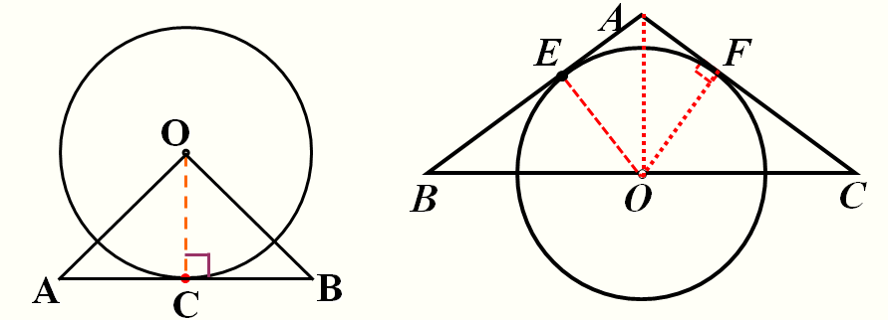
探究新知
证切线时辅助线的添加方法
要
点
归
纳
(1) 有交点，连半径,证垂直;
(2) 无交点，作垂直,证半径.
有切线时常用辅助线添加方法
例1
例2
见切点，连半径，得垂直.
切线的其他重要结论
(1)经过圆心且垂直于切线的直线必经过切点;
(2)经过切点且垂直于切线的直线必经过圆心.

Slide 47
探究新知
知识点 2
切线的性质定理
思考：如图，如果直线l是⊙O 的切线，点A为切点，那么OA与l垂直吗？
切线性质
圆的切线垂直于经过切点的半径．
O
应用格式
l
A
∵直线l是⊙O 的切线，A是切点.
∴直线l ⊥OA.

Slide 48
探究新知
性质定理的证明
证法1：反证法.
证明：假设AB与CD不垂直,过点O作一条直径垂直于CD,垂足为M.
B
则OM<OA,即圆心到直线CD的距离小于⊙O的半径,
因此,CD与⊙O相交.
这与已知条件“直线与⊙O相切”相矛盾.
O
C
M
D
A
所以AB与CD垂直.

Slide 49
探究新知
证法2：构造法.
作出小⊙O的同心圆大⊙O，
CD切小⊙O于点A,且A点为CD的中点.
连接OA,根据垂径定理，则
CD ⊥OA,即圆的切线垂直于经过切点的半径．
O
D
C
A

Slide 50

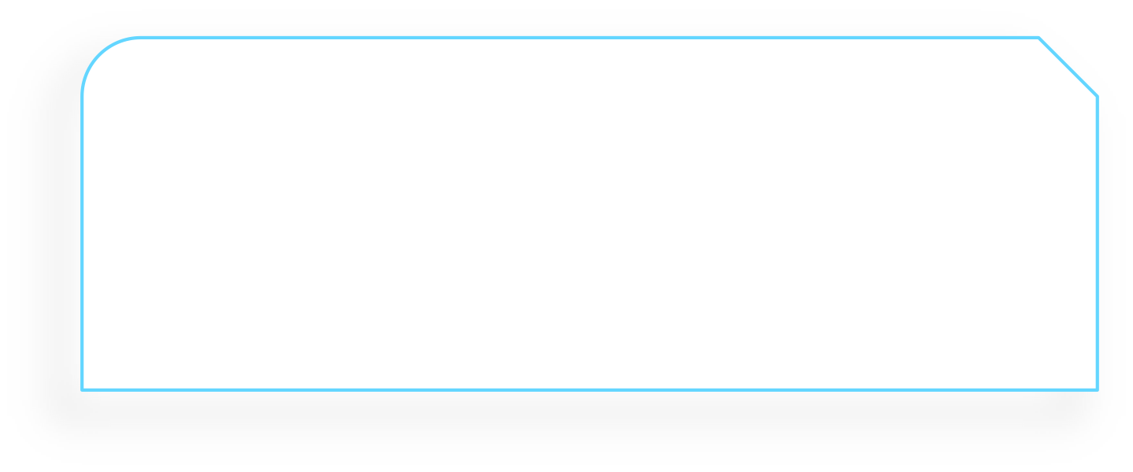
探究新知
方法点拨
利用切线的性质解题时，常需连接辅助线，一般连接圆心与切点，构造直角三角形，再利用直角三角形的相关性质解题.

Slide 51
探究新知
素养考点 3
切线性质的应用
例3 如图，PA为⊙O的切线，A为切点．直线PO与⊙O交于B、C两点，∠P＝30°，连接AO、AB、AC.
(1)求证：△ACB≌△APO；
(2)若AP＝ ，求⊙O的半径．
A
C
B
P
分析：(1)根据已知条件我们易得∠CAB=∠PAO=90°，
由∠P=30°可得出∠AOP=60°，则∠C=30°=∠P，即AC=AP；这样就凑齐了角边角，可证得△ACB≌△APO；
O
(2)由已知条件可得△AOP为直角三角形，因此可以通过解直角三角形求出半径OA的长.

Slide 52
探究新知
(1)求证：△ACB≌△APO；
A
证明：∵PA为⊙O的切线，A为切点，
C
∴∠OAP＝90°.
O
B
P
又∵∠P＝30°，∴∠AOB＝60°，
又∵OA＝OB，∴△AOB为等边三角形．
∴AB＝AO，∠ABO＝60°.
又∵BC为⊙O的直径，∴∠BAC＝90°.
在△ACB和△APO中，
∠BAC＝∠OAP，AB＝AO，∠ABO＝∠AOB，
∴△ACB≌△APO（ASA）.

Slide 53
探究新知
(2)若AP＝ ，求⊙O的半径．
解：在Rt△AOP中，∠P＝30°，AP = ，
∴AO＝1，
∴CB＝OP＝2，
∴OB＝1，
即⊙O的半径为1.
A
C
O
B
P

Slide 54
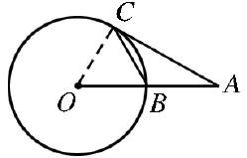
巩固练习
3. 如图所示，点 A 是⊙O 外一点，OA 交⊙O 于点 B，AC 是⊙O 的切线，切点是 C，且∠A＝30°，BC＝1.求⊙O 的半径．
解：连接 OC.
因为AC 是⊙O 的切线，所以∠OCA ＝90°.
又∵ ∠A＝30°，
∴ ∠COB＝60°
∴ OBC 是等边三角形．
∴ OB＝BC＝1，即⊙O 的半径为 1.

Slide 55
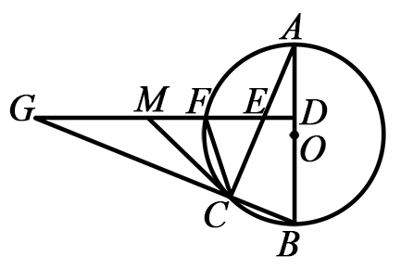
巩固练习
连接中考
如图，在⊙O中，AB为直径，AC为弦．过BC延长线上一点G，作GD⊥AO于点D，交AC于点E，交⊙O于点F，M是GE的中点，连接CF、CM．判断CM与⊙O的位置关系，并说明理由；

Slide 56
巩固练习
连接中考
解：CM与⊙O相切．
理由如下：连接OC，如图，
∵GD⊥AO于点D，∴∠G+∠GBD=90°，∵AB为直径，
∴∠ACB=90°，∵M点为GE的中点，∴MC=MG=ME，
∴∠G=∠1，∵OB=OC，∴∠B=∠2，∴∠1+∠2=90°，
∴∠OCM=90°，∴OC⊥CM，∴CM为⊙O的切线；

Slide 57
课堂检测
基础巩固题
1. 判断下列命题是否正确.
⑴ 经过半径外端的直线是圆的切线. （ ）
⑵ 垂直于半径的直线是圆的切线. （ ）
⑶ 过直径的外端并且垂直于这条直径的直线是圆的切线.
（ ）
⑷ 和圆只有一个公共点的直线是圆的切线. （ ）
⑸ 过直径一端点且垂直于直径的直线是圆的切线. （ ）
×
×
√
√
√

Slide 58
课堂检测
基础巩固题
2. 如图所示，A是☉O上一点，且AO=5, PO=13, AP=12,则PA与☉O的位置关系是 .
相切
A
P
O
第2题

Slide 59
课堂检测
基础巩固题
3. 如图，在☉O的内接四边形ABCD中，AB是直径，∠BCD=120°，过D点的切线PD与直线AB交于点P，则∠ADP的度数为（ ）
A．40° B．35°
C．30° D．45°
C
D
C
P
A
B
O
第3题

Slide 60
课堂检测
基础巩固题
4.如图, ⊙O切PB于点B,PB=4, PA=2,则⊙O的半径多少？
解：连接OB，则∠OBP=90°.
设⊙O的半径为r,则OA=OB=r,
OP=OA+PA=2+r.
B
A
P
O
在Rt△OBP中，
OB²+PB²=PO²，即r²+4²=(2+r)².
解得 r=3，
即⊙O的半径为3.

Slide 61
课堂检测
能力提升题
1. 如图,△ABC中，AB=AC，以AB为直径的⊙O交边BC于P， PE⊥AC于E.
求证:PE是⊙O的切线.
A
A
O
O
证明：连接OP.
∵AB=AC,∴∠B=∠C.
∵OB=OP，∴∠B=∠OPB ∴∠OBP=∠C.
∴OP∥AC.
∵PE⊥AC，
∴PE⊥OP. ∴PE为⊙O的切线.
E
E
C
B
P
C
B
P

Slide 62
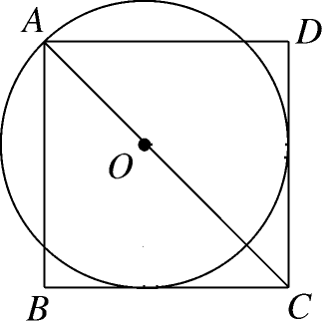
课堂检测
能力提升题
2. 如图，O为正方形ABCD对角线AC上一点，以O为圆心，OA长为半径的⊙O与BC相切于点M.求证：CD与⊙O相切．
证明：连接OM，过点O作ON⊥CD于点N，
∵⊙O与BC相切于点M，
∴OM⊥BC.
又∵ON⊥CD，O为正方形ABCD对角线
AC上一点，
∴OM＝ON，
∴CD与⊙O相切．
N
M

Slide 63
课堂检测
拓广探索题
已知：△ABC内接于☉O，过点A作直线EF.
（1）如图1，AB为直径，要使EF为☉O的切线，还需添加的条件是（只需写出两种情况）：
① _________ ；② _____________ .
（2）如图2，AB是非直径的弦，
∠CAE=∠B，求证：EF是☉O的切线.
F
F
BA⊥EF
∠CAE=∠B
O
O
A
B
A
B
C
C
E
E
图1
图2

Slide 64

课堂检测
拓广探索题
证明：连接AO并延长交☉O于D,连接CD,则AD为☉O的直径.
∴ ∠D+ ∠DAC=90 °,
∵ ∠D与∠B同对 ,
∴ ∠D= ∠B,
又∵ ∠CAE= ∠B,
∴ ∠D= ∠CAE,
∴ ∠DAC+ ∠EAC=90°,
∴EF是☉O的切线.
$$\overset{⏜}{AC}$$
F
O
A
D
B
C
E
图2

Slide 65
课堂小结
定义法
1个公共点，则相切
切线的判定方法
数量关系法
d=r，则相切
经过圆的半径的外端且垂直于这条半径的直线是圆的切线.
判定定理
证切线时常用辅助线添加方法：
①有公共点，连半径，证垂直；
②无公共点，作垂直，证半径.

Slide 66
课堂小结
圆的切线垂直于经过切点的半径
性质定理
切线的
性质
有1个公共点
有切线时常用辅助线
添加方法：
见切线，连切点，得垂直.
d=r

Slide 67
第三课时
切线长定理及应用
返回

Slide 68
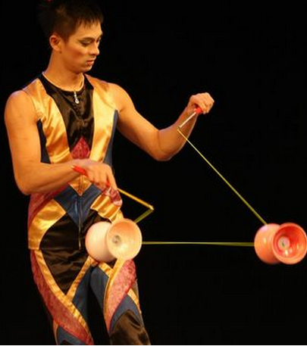

导入新知
同学们玩过空竹和悠悠球吗？在空竹和悠悠球的旋转的那一瞬间，你能从中抽象出什么样数学图形？

Slide 69
素养目标
2. 初步学会运用切线长定理进行计算与证明.
1. 掌握切线长的定义及切线长定理.

Slide 70
探究新知
知识点 1
切线长定理及应用
问题1 上节课我们学习了过圆上一点作已知圆的切线(如左图所示)，如果点P是圆外一点，又怎么作该圆的切线呢？过圆外的一点作圆的切线，可以作几条？
A
A
P
O.
P
O
B
B

Slide 71
探究新知
1.切线长的定义：
切线上一点到切点之间的线段的长叫作这点到圆的切线长．
2.切线长与切线的区别在哪里？
A
①切线是直线，不能度量.
O
P
②切线长是线段的长，这条线段的两个
端点分别是圆外一点和切点，可以度量．

Slide 72
探究新知
问题2 PA为☉O的一条切线，沿着直线PO对折，设圆上与点A重合的点为B．
A
OB是☉O的一条半径吗？
O.
P
PB是☉O的切线吗？
B
PA、PB有何关系？
∠APO和∠BPO有何关系？
（利用图形轴对称性解释）

Slide 73
探究新知
切线长定理
过圆外一点作圆的两条切线，两条切线长相等.圆心与这一点的连线平分两条切线的夹角.
A
P
O
B
几何语言:
PA = PB
PA、PB分别切☉O于A、B
∠OPA=∠OPB

Slide 74
探究新知
推理验证
已知，如图PA、PB是☉O的两条切线，A、B为切点.
求证：PA=PB，∠APO=∠BPO.
证明：∵PA切☉O于点A，
∴ OA⊥PA.
A
同理可得OB⊥PB.
O.
P
∵OA=OB，OP=OP，
B
∴Rt△OAP≌Rt△OBP（HL），
∴PA=PB，∠APO=∠BPO.

Slide 75
探究新知
想一想：若连结两切点A、B，AB交OP于点M.你又能得出什么新的结论?并给出证明.
A
OP垂直平分AB.
O.
M
P
B
证明：∵PA，PB是⊙O的切线,点A，B是切点
∴PA = PB ，∠OPA=∠OPB
∴△PAB是等腰三角形，PM为顶角的平分线
∴OP垂直平分AB.

Slide 76
探究新知
想一想：若延长PO交⊙O于点C，连结CA、CB，你又能得出什么新的结论?并给出证明.
A
CA=CB
O.
C
P
证明：∵PA，PB是⊙O的切线,点A，B是切点，
∴PA = PB ，∠OPA=∠OPB.
∴PC=PC.
∴ △PCA ≌ △PCB，
∴AC=BC.
B

Slide 77
探究新知
素养考点 1
切线长定理的应用
例1 已知：如图，四边形ABCD的边AB、BC、CD、DA与⊙O分别相切于点E、F、G、H.
D
G
求证：AB+CD=AD+BC.
·
C
证明：∵AB、BC、CD、DA与⊙O分别相切于点E、F、G、H，
H
O
F
A
E
B
∴ AE=AH，BE=BF，CG=CF，DG=DH.
∴ AE+BE+CG+DG=AH+BF+CF+DH.
∴AB+CD=AD+BC.

Slide 78
巩固练习
1. PA、PB是☉O的两条切线，A,B是切点，OA=3.
A
5
（1）若AP=4,则OP= ;
P
O
6
（2）若∠BPA=60 °,则OP= .
B

Slide 79
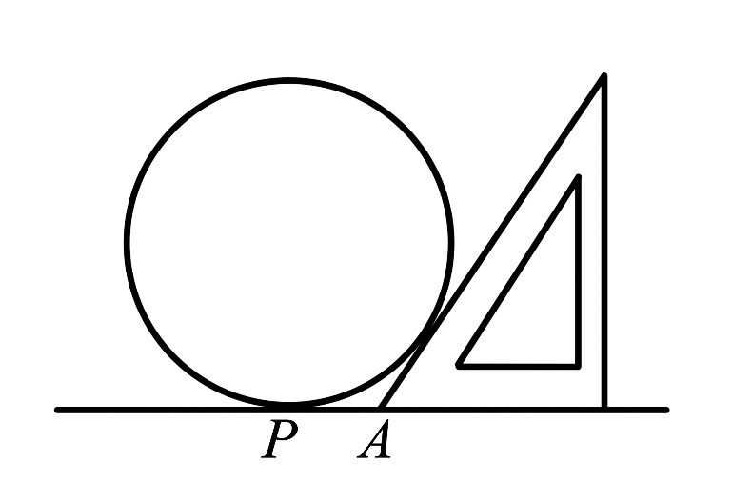
探究新知
素养考点 2
切线长定理在生活中的应用
例2 为了测量一个圆形铁环的半径，某同学采用了如下办法：将铁环平放在水平桌面上，用一个锐角为30°的三角板和一个刻度尺，按如图所示的方法得到相关数据，进而可求得铁环的半径，若三角板与圆相切且测得PA=5cm，求铁环的半径．
分析：欲求半径OP，取圆的圆心为O，连OA、OP，由切线性质知△OPA为直角三角形，从而在Rt△OPA中由勾股定理易求得半径．
O

Slide 80
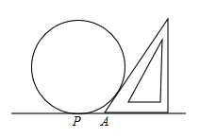
探究新知
解：过O作OQ⊥AB于Q，设铁环的圆心为O，连接OP、OA.
∵AP、AQ为⊙O的切线，
∴AO为∠PAQ的平分线，即∠PAO＝∠QAO.
O
Q
又∠BAC＝60°，∠PAO＋∠QAO＋∠BAC＝180°，∴∠PAO＝∠QAO＝60°.
在Rt△OPA中，PA＝5，∠POA＝30°，
即铁环的半径为

Slide 81
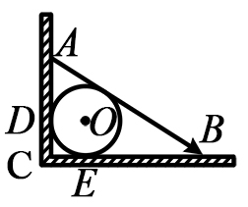
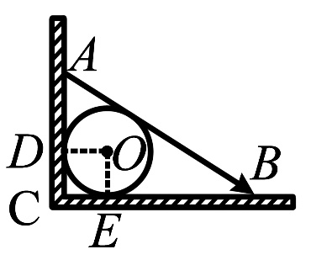
巩固练习
2. 如图,小敏家厨房一墙角处有一自来水管,装修时为了美观,准备用木板从AB处将水管密封起来,互相垂直的两墙面与水管分别相切于D、E两点,经测量发现AD和BE的长恰是方程x²-25x+150=0的两根(单位:cm),则该自来水管的半径为 cm(AD<BE).
5
解析：设圆心为O,连接OD、OE,x²-25x+150=0,(x-10)(x-15)=0,
解得:x₁=10,x₂=15,∵AD<BE,∴AD=10,BE=15,
设半径为r,又AB=AD+BE=25,∴(AD+r)²+(BE+r)²=AB²,
∴(10+r)²+(15+r)²=25²,解得r=5.

Slide 82

探究新知
知识点2
三角形的内切圆及作法
小明在一家木料厂上班，工作之余想对厂里的三角形废料进行加工：裁下一块圆形用料，怎样才能使裁下的圆的面积尽可能大呢？

Slide 83
探究新知
问题1 如果最大圆存在，它与三角形三边应有怎样的位置关系？
最大的圆与三角形三边都相切
O
O
O
O

Slide 84



探究新知
问题2 如何求作一个圆，使它与已知三角形的三边都相切？
(1) 如果半径为r的☉I与△ABC的三边都相切，那么圆心I应满足什么条件？
(2) 在△ABC的内部，如何找到满足条件的圆心I呢？
圆心I到三角形三边的距离相等，都等于r.
三角形角平分线的这个性质，你还记得吗？
三角形三条角平分线交于一点，这一点与三角形的三边距离相等.
圆心I应是三角形的三条角平分线的交点.
为什么呢？

Slide 85
探究新知
做一做
已知：△ABC.
求作：和△ABC的各边都相切的圆.
作法：
1.作∠B和∠C的平分线BM和CN，交点为O.
2.过点O作OD⊥BC.垂足为D.
3.以O为圆心，OD为半径作圆O.
N
M
☉O就是所求的圆.
D

Slide 86
探究新知
1.与三角形三边都相切的圆叫作三角形的内切圆.
2.三角形内切圆的圆心叫做这个三角形的内心.
3.这个三角形叫做这个圆的外切三角形.
A
☉I是△ABC的内切圆，点I是△ABC的内心，△ABC是☉I的外切三角形.
I
B
C

Slide 87
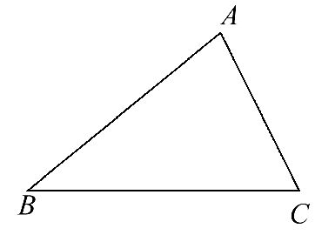
探究新知
素养考点 3
三角形的内切圆的作法
例3 已知:△ABC(如图),
(1)求作△ABC的内切圆☉I(要求:用尺规作图,保留作图痕迹,写出作法,不要求证明).
(2)在题(1)已经作好的图中,若∠BAC=88°,求∠BIC的度数.

Slide 88
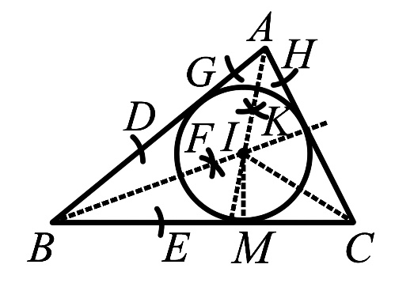
探究新知
解析：(1)①以A为圆心、任意长为半径画圆,分别交AC、AB于点H、G;
②分别以H、G为圆心,以大于 HG的长为半
径画圆,两圆相交于K点,连接AK,则AK即为
∠BAC的平分线;
③同理作出∠ABC的平分线BF,交AK于点I,则I即为△ABC内切圆的圆心;
④过I作IM⊥BC于M,以I为圆心,IM为半径画圆,则☉I即为所求圆.

Slide 89
探究新知
(2)∵∠BAC=88°,
∴∠ABC+∠ACB=180°-88°=92°,
∴∠IBC+∠ICB= (∠ABC+∠ACB)= ×92°=46°,
∴∠BIC=180°-46°=134°.

Slide 90
巩固练习
3. △ABC的内切圆半径为r， △ABC的周长为l，求△ABC的面积.（提示：设内心为O，连接OA、OB、OC.）
A
解： 设AB = c，BC = a，AC = b.
M
·
N
则S_{△OBC}= ar, S_{△OBA}= cr, S_{△OAC}= br,
r
r
O
S_{△ABC}=S_{△OBC} +S_{△OBA} +S_{△OAC}
= ar + cr + br
= r（a+c+b）
= lr
r
B
D
C

Slide 91
探究新知
知识点3
三角形的内心的定义和性质
问题1 如图，☉I是△ABC的内切圆，那么线段IA，IB ,IC有什么特点？
线段IA，IB ,IC 分别是∠A，∠B，∠C的平分线.
A
I
B
C

Slide 92
探究新知
问题2 如图，分别过点作AB、AC、BC的垂线，垂足分别为E、F，G，那么线段IE、IF、IG之间有什么关系？
A
E
IE=IF=IG
F
I
B
G
C

Slide 93
探究新知
三角形内心的性质
三角形的内心在三角形的角平分线上.
三角形的内心到三角形的三边距离相等.
A
IA，IB，IC是△ABC的角平分线，IE=IF=IG.
E
F
I
B
G
C

Slide 94
探究新知
素养考点 4
利用三角形内心的性质求角度
例4 如图，△ABC中，∠ B=43°，∠C=61 °，点I是△ABC的内心，求∠ BIC的度数.
A
解：连接IB，IC.
I
∵点I是△ABC的内心，
B
C
∴IB，IC分别是∠ B，∠C的平分线，
在△IBC中，

Slide 95
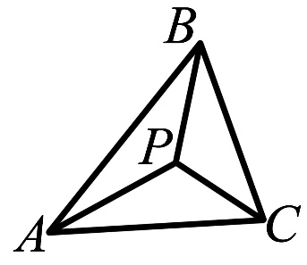
巩固练习
4.如图,在△ABC中,点P是△ABC的内心,则∠PBC+∠PCA+∠PAB= .
90°
解析：∵点P是△ABC的内心,
∴PB平分∠ABC,PA平分∠BAC,PC平分∠ACB,
∴∠PBC+∠PCA+∠PAB=90°.

Slide 96
探究新知
名称 | 确定方法 | 图形 | 性质
外心：三角形外接圆的圆心
内心：三角形内切圆的圆心
A
1.OA=OB=OC
2.外心不一定在三角形的内部．
三角形三边中垂线的交点
O
B
A
1.到三边的距离相等；
2.OA、OB、OC分别平分∠BAC、∠ABC、∠ACB
3.内心在三角形内部．
三角形三条
角平分线的
交点
O
B
C

Slide 97
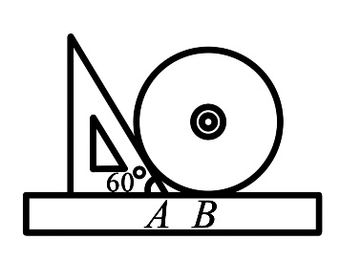

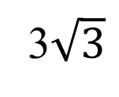

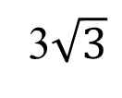
巩固练习
连接中考
1.如图，一把直尺，60°的直角三角板和光盘如图摆放，A为60°角与直尺交点，AB=3，则光盘的直径是（ ）
A．3 B． C．6 D．
D
O
3$\sqrt{3}$
$$\text{6}\sqrt{\text{3}}$$
C
解析：设三角板与圆的切点为C，连接OA、OB，由切线长定理知AB=AC=3，OA平分∠BAC，
∴∠OAB=60°，在Rt△ABO中，OB=ABtan∠OAB= ，
∴光盘的直径为 ．
3$\sqrt{3}$
$$\text{6}\sqrt{\text{3}}$$

Slide 98
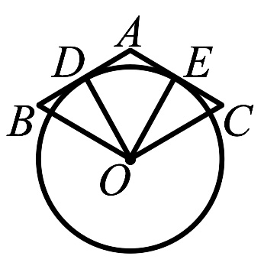
巩固练习
连接中考
2.如图，菱形ABOC的边AB、AC分别与⊙O相切于点D、E．若点D是AB的中点，则∠DOE= ．
60°
解析：连接OA，∵四边形ABOC是菱形，∴BA=BO，
∵AB与⊙O相切于点D，∴OD⊥AB，∵点D是AB的中点，
∴直线OD是线段AB的垂直平分线，∴OA=OB，
∴△AOB是等边三角形，∵AB与⊙O相切于点D，
∴OD⊥AB，∴∠AOD= ∠AOB=30°，同理，∠AOE=30°，∴∠DOE=∠AOD+∠AOE= 60° ．

Slide 99
课堂检测
基础巩固题
1.如图，PA、PB是☉O的两条切线，切点分别是A、B，如果AP=4, ∠APB= 40 ° ,则∠APO= ,PB= .
20 °
4
A
A
P
O
O
B
B
C
第2题
第1题
2.如图，已知点O是△ABC 的内心，且∠ABC= 60 °, ∠ACB= 80 °,则∠BOC= .
110 °

Slide 100
课堂检测
基础巩固题
3.如图，在△ABC中，点I是内心，
（1）若∠ABC=50°， ∠ACB=70°，∠BIC=_____.
120°
A
（2）若∠A=80 °，则∠BIC = 度.
130
I
20
（3）若∠BIC=100 °，则∠A = 度.
B
C
（4）试探索： ∠A与∠BIC之间存在怎样的数量关系？

Slide 101
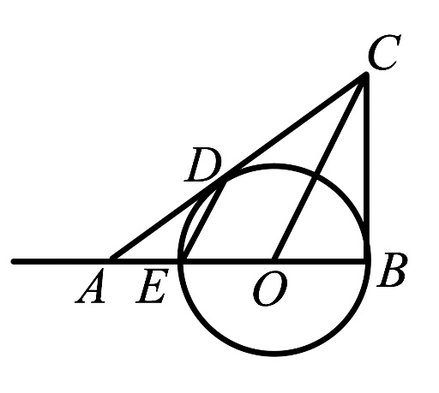
课堂检测
能力提升题
如图所示，已知在△ABC中，∠B＝90°，O是AB上一点，以O为圆心，OB为半径的圆与AB交于E，与AC相切于点D.求证：DE∥OC.
证明：连接OD，
∵AC切⊙O于点D，∴OD⊥AC，
∴∠ODC=∠B=90°.
在Rt△OCD和Rt△OCB中，OD＝OB ，OC＝OC
∴Rt△ODC≌Rt△OBC（HL），
∴∠DOC=∠BOC.
∵OD=OE，∴∠ODE=∠OED，
∵∠DOB=∠ODE+∠OED，
∴∠BOC=∠OED，∴DE∥OC．

Slide 102
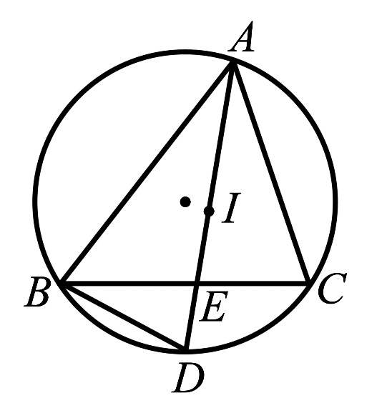
课堂检测
拓广探索题
如图，△ABC中，I是内心，∠A的平分线和△ABC的外接圆相交于点D.
求证：DI＝DB.
证明：连接BI.
∵I是△ABC的内心，
∴∠BAD=∠CAD，∠ABI=∠CBI，
∵∠CBD=∠CAD，
∴∠BAD=∠CBD，
∵∠BID=∠BAD+∠ABI，∠IBD=∠CBI+∠CBD，
∴∠BID=∠IBD，
∴BD=ID．

Slide 103
课堂小结
切线长
原理
图形的轴对称性
作用
提供了证线段和角相等的新方法
切线长定理
分别连接圆心和切点；
连接两切点；
连接圆心和圆外一点.
辅助线
有关概念
内心概念及性质
三角形内切圆
运用切线长定理，将相等线段转化集中到某条边上，从而建立方程.
应用

Slide 104
课后作业
作业
内容
教材作业
从课后习题中选取
自主安排
配套练习册练习

Slide 105

七彩课堂 伴你成长

